Slide 1
Programozási alapismeretek 5. előadás

Slide 2
Programozási alapismeretek
További programozási tételek
Másolás – függvényszámítás
Kiválogatás
Szétválogatás
Metszet
Unió
Programozási tételek – visszatekintés

Slide 3
További programozási tételek
Mi az, hogy programozási tétel? Típusfeladat általános megoldása.
Sorozat → érték
Sorozat → sorozat
Sorozat → sorozatok
Sorozatok → sorozat
Sorozat → sorozat
Sorozat → sorozatok
Sorozatok → sorozat
Notes:
2013.04.07

Slide 4
7. Másolás – függvényszámítás
Feladatok:
Egy számsorozat tagjainak adjuk meg az ab-szolút értékét!
Egy szöveget alakítsunk át csupa kisbetűssé!
Számoljuk ki két vektor összegét!
Készítsünk függvénytáblázatot a sin(x) függ-vényről!
Ismerjük N hónap sorszámát, adjuk meg a nevét!
Notes:
2013.04.07

Slide 5
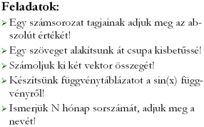
7. Másolás – függvényszámítás
Mi bennük a közös?
N darab „valamihez” kell hozzárendelni má-sik N darab „valamit”, ami akár az előbbitől különböző típusú is lehet. A darabszám ma-rad, a sorrend is marad. Az elemeken operá-ló függvény ugyanaz.
Notes:
2013.04.07

Slide 6
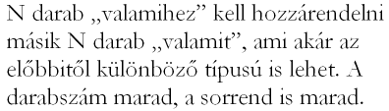
7. Másolás – függvényszámítás
függvényszámítás
Specifikáció:
Bemenet: N∈N X∈H₁ f:H₁→H₂
Kimenet: Y∈H₂
Előfeltétel: –
Utófeltétel: ∀i(1≤i≤N): Y_{i}=f(X_{i})
Másként₁: Y_{1..N}=f(X_{1..N})
Másként₂: Y=f(X) – kissé „pongyola”, de kifejező
N
N
Notes:
2013.04.07

Slide 7
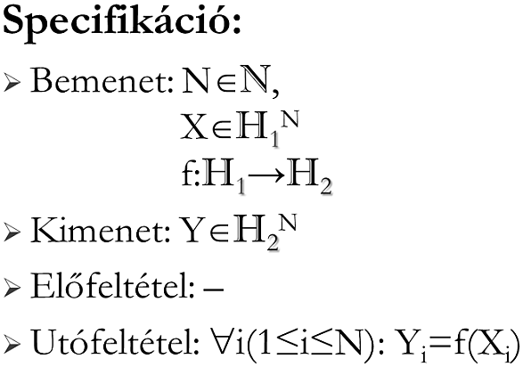
7. Másolás – függvényszámítás
függvényszámítás
Algoritmus:
Változó i:Egész
i=1..N
 | Y[i]:=f(X[i])
Notes:
2013.04.07

Slide 8
7. Másolás – függvényszámítás
Specifikáció (egy gyakori speciális eset):
Bemenet: N∈N X∈H^{N} G:H→H T:H→L
Kimenet: Y∈H^{N}
Előfeltétel: –
Utófeltétel: ∀i(1≤i≤N):
f:H→H
f:H→H
Notes:
Az f függvény sokszor feltételes függvény.
2013.04.07

Slide 9
7. Másolás – függvényszámítás
Specifikáció (egy gyakori speciális eset):
Bemenet: N∈N X∈H^{N} G:H→H T:H→L
Kimenet: Y∈H^{N}
Előfeltétel: –
Utófeltétel: ∀i(1≤i≤N): ( T(X_{i}) → Y_{i}=G(X_{i}) és nem T(X_{i}) → Y_{i}=X_{i} )
Notes:
Ez alapján az algoritmus valóban „mechanikusan” kapható meg!
2013.04.07

Slide 10
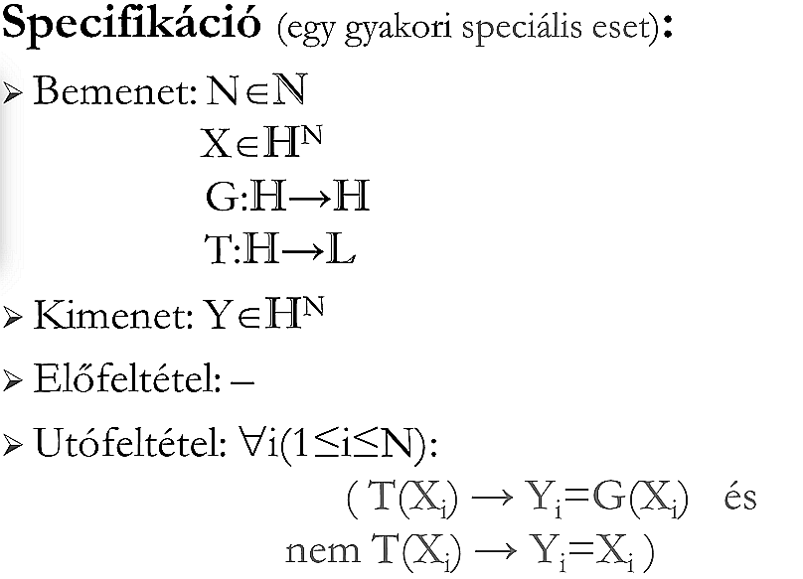
7. Másolás – függvényszámítás
Algoritmus:
Változó i:Egész
i=1..N
 | T(X[i])
 | Y[i]:=G(X[i]) | Y[i]:=X[i]
I
N
Notes:
2013.04.07

Slide 11

7. Másolás – függvényszámítás
(P,Q)∈(R×R)^{N}
Specifikáció:
Bemenet: N∈N P,Q∈R^{N} f:R×R→R, f((p_{i},q_{i})):=p_{i}+q_{i}
Kimenet: R∈R^{N}
Előfeltétel: –
Utófeltétel: ∀i(1≤i≤N): R_{i}=P_{i}+Q_{i}
Algoritmus:
Változó i:Egész
i=1..N
 | R[i]:=P[i]+Q[i]
Notes:
2013.04.07

Slide 12
8. Kiválogatás
Feladatok:
Adjuk meg egy osztály kitűnő tanulóit!
Adjuk meg egy természetes szám összes osztóját!
Adjuk meg egy mondat magas hangrendű szavait!
Adjuk meg emberek egy halmazából a 180 cm felettieket!
Adjuk meg egy év azon napjait, amikor délben nem fagyott!
Adjuk meg egy szó magánhangzóit!
Notes:
2013.04.07

Slide 13
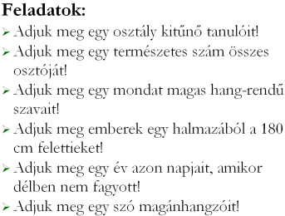
8. Kiválogatás
Mi bennük a közös?
N darab „valami” közül kell megadni az összes, adott T tulajdonsággal rendelkezőt!
Notes:
2013.04.07

Slide 14

8. Kiválogatás
Specifikáció:
Bemenet: N∈N, X∈H^{N} T:H→L
Kimenet: Db∈N, Y∈N^{Db}
Előfeltétel: –
Utófeltétel: Db= és
∀i(1≤i≤Db): T(X_{Yi}) és Y⊆(1,2,…,N)
Másképp:
Statikus tömb-deklaráció esetében: N
L. Megszámolás tételt!
Notes:
Ezzel rögzítettük, hogy Y-ban az elemek az eredeti sorrendjükben lesznek (hiszen Y a növekvő indexek részsorozata).
2013.04.07

Slide 15
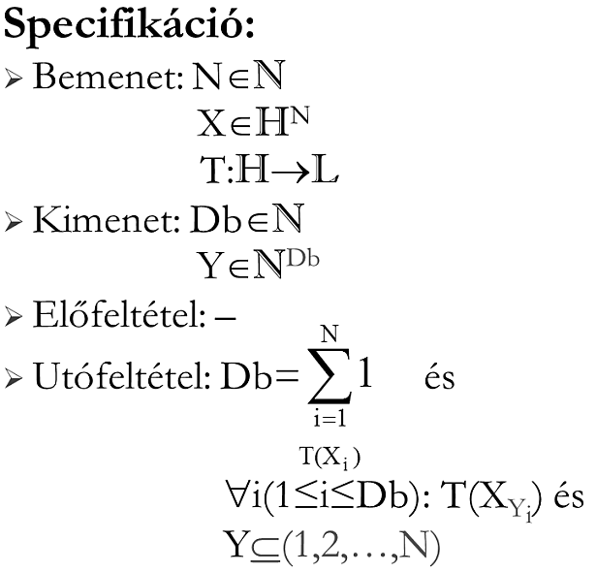
8. Kiválogatás
L. Megszámolás tételt!
Algoritmus:
Megjegyzés:
A sorszám általánosabb, mint az érték. Ha még-is érték kellene, akkor Y[Db]:=X[i] szerepelne. (Ekkor a specifikációt is módosítani kell! Lásd később!)
Változó i:Egész
Db:=0
i=1..N
 | T(X[i])
 | Db:=Db+1 | ⎯
 | Y[Db]:=i
I
N
Notes:
X[Db]:=X[i] is lehetne, ekkor a kimenet persze az X maga. Azaz „helyben kiválogatás”.
2013.04.07

Slide 16
8. Kiválogatás
Értékek kiválogatása (tömören):
Specifikáció₂:
Kimenet: Db∈N, Y∈H^{Db}
Utófeltétel: és
∀i(1≤i≤Db): T(Y_{i}) és Y⊆X
Másképp:
Notes:
2013.04.07

Slide 17

8. Kiválogatás
Specifikáció:
Bemenet: N∈N, H∈R^{N}, Poz:R→L, Poz(x):=x>0
Kimenet: Db∈N, NF∈N^{Db}
Előfeltétel: –
Utófeltétel₁: Db= és
∀i(1≤i≤Db): H_{NFi}>0 és NF⊆(1,2,…,N)
Utófeltétel₂:
Notes:
2013.04.07

Slide 18
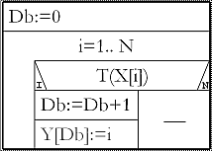
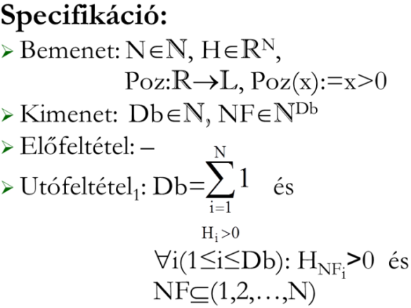
8. Kiválogatás
Algoritmus:
Változó i:Egész
Db:=0
i=1..N
 | H[i]>0
 | Db:=Db+1 | ⎯
 | NF[Db]:=i
I
N
Notes:
2013.04.07

Slide 19
10. Szétválogatás
Feladatok:
Adjuk meg egy osztály kitűnő és nem kitűnő tanulóit!
Adjuk meg emberek egy halmazából a 180 cm felettieket és a nem 180 cm felettieket!
Adjuk meg egy számsorozatból a páros és a páratlan számokat is!
Adjuk meg egy év azon napjait, amikor dél-ben fagyott és amikor nem fagyott!
Adjuk meg egy angol szó magán- és mással-hangzóit!
Notes:
2013.04.07

Slide 20
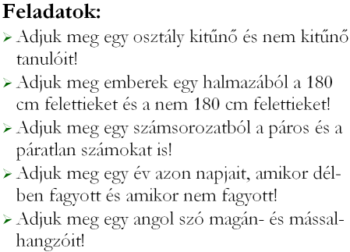
10. Szétválogatás
Mi bennük a közös?
N darab „valami” közül kell megadni az összes, adott T tulajdonsággal rendelkezőt, illetve nem rendelkezőt! Azaz az összes be-meneti elemet „besoroljuk” a kimenet vala-mely sorozatába.
Notes:
2013.04.07

Slide 21

10. Szétválogatás
Specifikáció:
Bemenet: N∈N X∈H^{N} T:H→L
Kimenet: Db∈N Y∈N^{Db}, Z∈N^{N-Db}
Előfeltétel: –
Utófeltétel: Db= és
∀i(1≤i≤Db): T(X_{Yi}) és ∀i(1≤i≤N–Db): nem T(X_{Zi}) és Y⊆(1,2,…,N) és Z⊆(1,2,…,N)
Notes:
Pirossal hívjuk föl a figyelmet arra, hogy indexeket (s nem értékeket) gyűjtünk össze.
2013.04.07

Slide 22
10. Szétválogatás
Specifikáció₂:
Utófeltétel₂:
Értékek szétválogatása esetén:
Notes:
2013.04.07

Slide 23
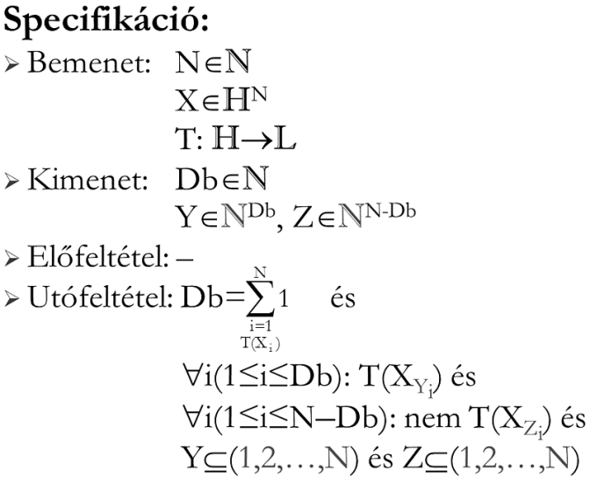
10. Szétválogatás
Algoritmus:
Megjegyzés:
Itt is szerepelhetne :=i helyett :=X[i], ha csak az értékekre lenne szükségünk. (A specifikáció is módosítandó!)
Változó i:Egész
Db:=0
i=1..N
 | T(X[i])
 | Db:=Db+1 | Z[i-Db]:=i
 | Y[Db]:=i
I
N
Notes:
2013.04.07

Slide 24

10. Szétválogatás
Probléma:
Y-ban és Z-ben együtt csak N darab elem van, azaz elég lenne egyetlen N-elemű tömb.
Megoldás:
Bemenet: N∈N, X∈H^{N}
Kimenet: Db∈N, Y∈N^{N}
Előfeltétel: –
Utófeltétel: Db= és
∀i(1≤i≤Db): T(X_{Yi}) és ∀i(Db+1≤i≤N): nem T(X_{Yi}) és Y∈Permutáció(1,2,…,N)
Permutáció(1,2,...,N):=az 1..N számok összes permutációjának halmaza
Notes:
A permutációs feltétellel persze „gyengítjük” a korábbi szigorú (növekvő sorrendiség) feltételét, de ennek az algoritmus egyszerűsítése az oka.
2013.04.07

Slide 25
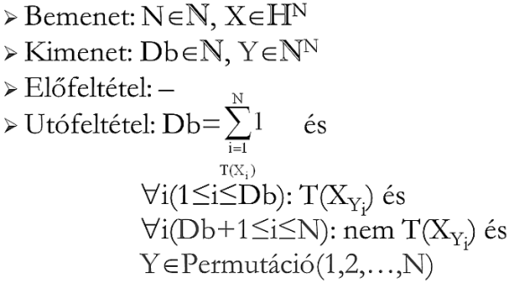
10. Szétválogatás
Specifikáció₂:
Utófeltétel₂:
Értékek szétválogatása esetén:
Notes:
2013.04.07

Slide 26
10. Szétválogatás
Algoritmus:
Megjegyzés: Itt célszerű egy segédváltozó arra, hogy hol tartunk Y-ban hátulról.
Változó IndZ, i:Egész
Db:=0
IndZ:=N+1
i=1..N
 | T(X[i])
 | Db:=Db+1 | IndZ:=IndZ–1
 | Y[Db]:=i | Y[IndZ]:=i
I
N
Notes:
Itt Y-ban a nem T tulajdonságú elemek fordított sorrendben lesznek. (Íme a permutációs feltétel magyarázata.)
2013.04.07

Slide 27
11. Metszet
Feladatok:
Adjuk meg két természetes szám közös osz-tóit!
A télen és a nyáron megfigyelhető madarak alapján adjuk meg a nem költöző madarakat!
Két ember szabad órái alapján mondjuk meg, hogy mikor beszélgethetnek egymással!
Adjuk meg azokat az állatfajokat, amelyeket a budapesti és a veszprémi állatkertben is megnézhetünk!
Notes:
2013.04.07

Slide 28
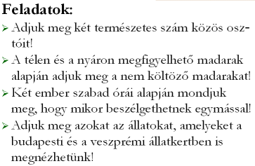
11. Metszet
Mi bennük a közös?
Ismerünk két halmazt (tetszőleges, de azo-nos típusú elemekkel), meg kell adnunk azo-kat az elemeket, amelyek mindkét halmazban szerepelnek!
Notes:
2013.04.07

Slide 29

11. Metszet
Deklarációs méret lehet még: min(N,M)
Specifikáció:
Bemenet: N,M∈N, X∈H^{N}, Y∈H^{M}
Kimenet: Db∈N, Z∈H^{Db}
Előfeltétel: HalmazE(X) és HalmazE(Y)
Utófeltétel: Db= és
∀i(1≤i≤Db): (Z_{i}∈X és Z_{i}∈Y) és HalmazE(Z)
Az elemtartalmazás egyértelmű-e.
Notes:
A HalmazE függvény tömény definíciója az alábbi:
Definíció: HalmazE(x_{1..n}):=nem VanE(i:1..n-1,x_{i},nem VanE(i+1..n,x⋅,x⋅=x_{i}))
Megjegyzés: A tételfüggvények egymásba ágyazása miatt kénytelenek voltunk a behelyettesítendő elemeket (ez esetben indexeket) kiírni.
2013.04.07

Slide 30
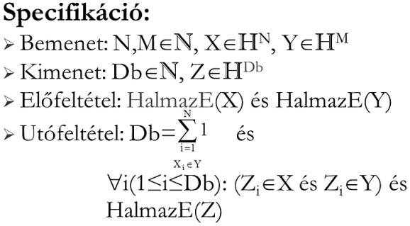
11. Metszet
Specifikáció₃:
Utófeltétel₂:
(Db,Z)= Metszet(N,X,M,Y)
Másképp: (Db,Z)=
Notes:
2013.04.07

Slide 31
11. Metszet
Algoritmus:
Megjegyzés:
A megoldás egy kiválogatás és egy eldöntés.
Változó i,j:Egész
Db:=0
i=1..N
 | j:=1
 | j≤M és X[i]≠Y[j]
 |  | j:=j+1
 | j≤M
 | Db:=Db+1 |  | ⎯
 | Z[Db]:=X[i]
Kiválogatás tétel!
I
N
Eldöntés tétel!
Notes:
2013.04.07

Slide 32
11. Metszet
Feladatvariációk:
Ismerünk két halmazt, meg kell adnunk a közös elemek számát!
Ismerünk két halmazt, meg kell adnunk, hogy van-e közös elemük!
Ismerünk két halmazt, meg kell adnunk egyet közös elemeik közül!
Notes:
A megoldások: kiválogatás helyett megszámolás, eldöntés, keresés.
2013.04.07

Slide 33
12. Unió
Feladatok:
Két szakkör tanulói alapján soroljuk fel a szakkörre járókat!
A télen és a nyáron megfigyelhető madarak alapján adjuk meg, hogy a milyen madarakat figyeltek meg!
Két ember szabad órái alapján mondjuk meg, hogy mikor tudjuk elérni valamelyiket!
Adjuk meg azokat az állatfajokat, amelyeket a budapesti vagy a veszprémi állatkertben megnézhetünk!
Notes:
2013.04.07

Slide 34
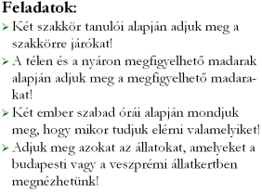
12. Unió
Mi bennük a közös?
Ismerünk két halmazt (tetszőleges, de azo-nos típusú elemekkel), meg kell adnunk azo-kat az elemeket, amelyek legalább az egyik halmazban szerepelnek!
Notes:
2013.04.07

Slide 35

12. Unió
Dekarációs méret lehet még: N+M
Specifikáció:
Bemenet: N,M∈N, X∈H^{N}, Y∈H^{M}
Kimenet: Db∈N, Z∈H^{Db}
Előfeltétel: HalmazE(X) és HalmazE(Y)
Utófeltétel: Db=N+ és
∀i(1≤i≤Db): (Z_{i}∈X vagy Z_{i}∈Y) és HalmazE(Z)
Notes:
2013.04.07

Slide 36
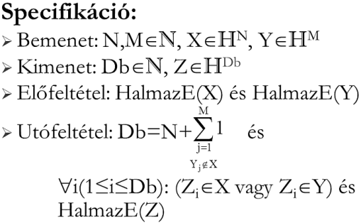
12. Unió
Specifikáció₂:
Utófeltétel₂:
(Db,Z)=Unió(N,X,M,Y)
Másképp: (Db,Z)=
Notes:
2013.04.07

Slide 37
12. Unió
Algoritmus:
Másolás tétel!
Változó i,j:Egész
Z:=X
Db:=N
j=1..M
 | i:=1
 | i≤N és X[i]≠Y[j]
 |  | i:=i+1
 | i>N
 | Db:=Db+1 |  | ⎯
 | Z[Db]:=Y[j]
Kiválogatás tétel!
I
N
Eldöntés tétel!
Notes:
Hogyan néz ki a szimmetrikus differencia algoritmusa?
2013.04.07

Slide 38
12. Unió
Feladatvariációk:
Ismerünk két halmazt, meg kell adnunk az elemek együttes számát!
Ismerünk két halmazt, meg kell adnunk a különbségüket!
Notes:
A megoldások:
kiválogatás helyett megszámolás,
kiválogatás (X-re) + eldöntés (x_{i}∉Y).
2013.04.07

Slide 39
Programozási tételek
Sorozat → sorozat
Másolás – függvényszámítás
Kiválogatás
Rendezés (később lesz)
Sorozat → sorozatok
Szétválogatás
Sorozatok → sorozat
Metszet
Unió
Notes:
2013.04.07

Slide 40
Programozási alapismeretek 5. előadás vége
Notes:
2013.04.07

